Slide 1
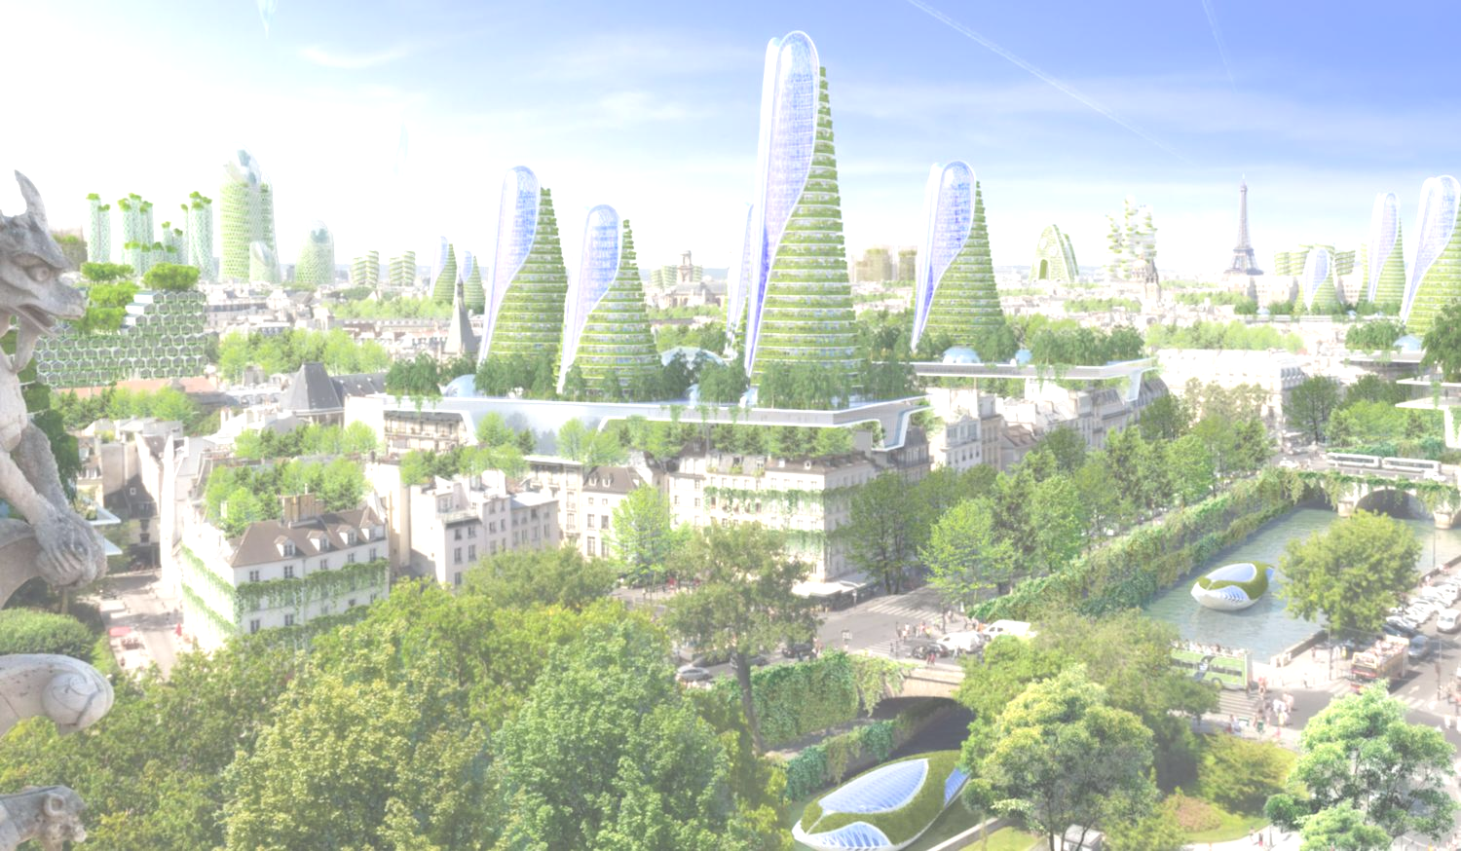
URBAN LEARNING
02/07/2018
<numéro>
Notes:
<numéro>

Slide 2
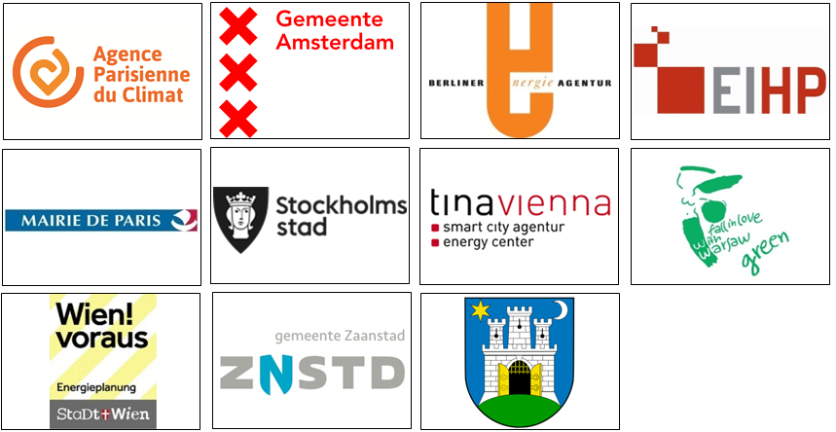
URBAN LEARNING MARS 2015 – JAN 2018
CONSORTIUM
Coordinateur : VIENNE
PARIS
BERLIN
AMSTERDAM
ZAANSTAD
ZAGREB
VARSOVIE
STOCKHOLM
OBJECTIF
Généralisation et institutionnalisation d’une planification intégrée de l’énergie dans l’aménagement urbain
02/07/2018
<numéro>
Notes:
<numéro>

Slide 3
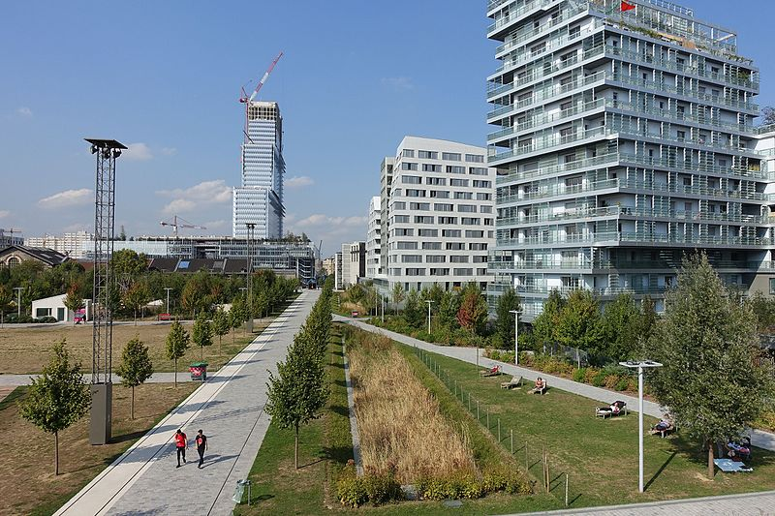
URBAN LEARNING MARS 2015 – JAN 2018
Clichy-Batignolles, Paris
+ 7 500 habitants
Crédits : Guilhem Vellut
02/07/2018
<numéro>
Notes:
<numéro>

Slide 4
URBAN LEARNING MARS 2015 – JAN 2018
CONSORTIUM
Coordinateur : VIENNE
PARIS
BERLIN
AMSTERDAM
ZAANSTAD
ZAGREB
VARSOVIE
STOCKHOLM
OBJECTIF
Généralisation et institutionnalisation d’une planification intégrée de l’énergie dans l’aménagement urbain
02/07/2018
<numéro>
Notes:
<numéro>

Slide 5
OBJECTIFS
❶ et expériences et connaissances
Consolider
partager
❷ les processus de planification urbaine
ANALYSER
❸ et les manques : moyens et capacités
IDENTIFIER
MESURER
❹ des solutions en associant les acteurs du territoire
TROUVER
❺ des changements réels de gouvernance
PROPOSER
02/07/2018
<numéro>
Notes:
<numéro>

Slide 6
Workpackages
WP 1 :
ORGANISATION
WP 2 :
TECHNOLOGIES
WP 3 :
OUTILS &
INSTRUMENTS
WP 4 :
GOUVERNANCE
WP 5 :
DISSEMINATION
WP 6 :
COMMUNICATION
02/07/2018
<numéro>
Notes:
<numéro>

Slide 7
En savoir plus
http://www.urbanlearning.eu/
02/07/2018
<numéro>

Slide 8
GOUVERNANCE
02/07/2018
<numéro>

Slide 9
GOUVERNANCE
Les défis
Manque de transversalité entre questions urbanistiques et énergétiques
Parvenir à une mise en œuvre concrète et pérenne des objectifs stratégiques définis en amont
Urban Learning : Une impulsion extérieure pour surmonter les routines !
02/07/2018
02/07/2018
Notes:
Deux disciplines distinctes, deux professions. Chacune ayant culture et langage propre. Se retrouve dans les outils réglementaires et dans le fonctionnement des collectivités. Processus silotés, non coordonnés…
Role des acteurs non défini, chaine de décision pas suffisament lisible pour les parties prenantes.
Concurrences ou incohérences dans mise en œuvre des différents programmes municipaux.
Second défi. Plans ambitieux à des horizons de temps lointains. Aléas de mise en œuvre, complexité de la chaîne de décision, multiplicité des objectids : difficile adéquation entre objectis et mis en œuvre.
Projets d’aménagement : temporalité longue et acteurs pluriels. Perte de vue des objectifs inituax. Pas de dispositif de suivi après livraison.
<numéro>

Slide 10
Local working group
AMENAGEURS
VILLE
ACTEURS DU
TERRITOIRE
DVD
RESEAUX
BATIMENT
DPA
DU
AMENAGEMENT
SG
MISSION ENERGIE
MISSION VILLE INTELLIGENTE
ET DURABLE
INNVOATION
DDEEES
DEVE
ENVIRONNEMENT
LOGEMENTS
DLH
DFA
CONCESSION
DISTRIBUTEURS
CHERCHEURS
02/07/2018
<numéro>
Notes:
<numéro>

Slide 11
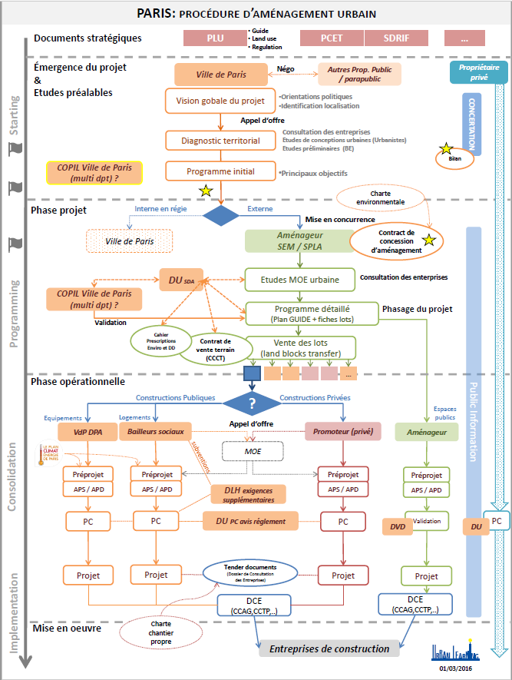
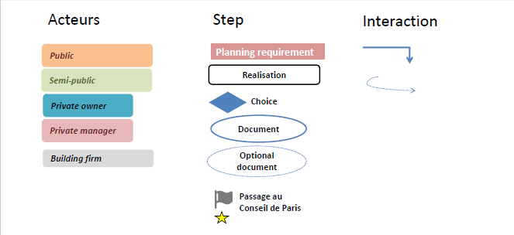
WP4 Gouvernance
Paris
Mettre à plat le
processus
Identifier les acteurs
et les étapes
Cartographie
Moments clés pour l’énergie ?
02/07/2018
<numéro>
Notes:
<numéro>

Slide 12
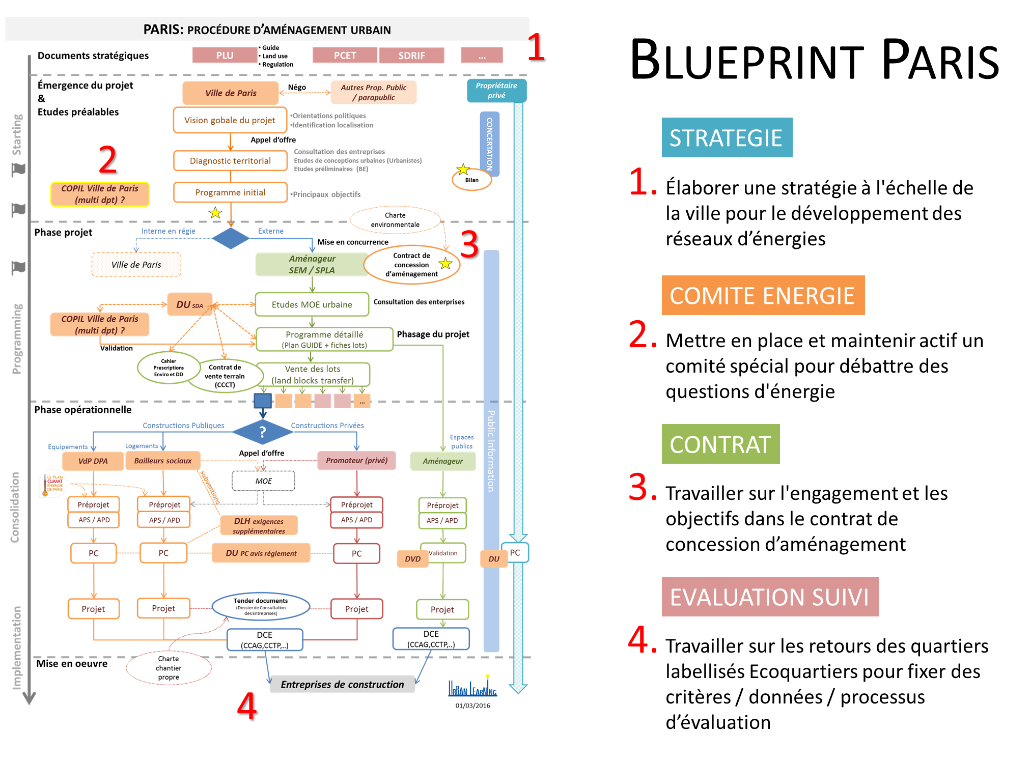
WP4 Programme d’amélioration
02/07/2018
<numéro>
Notes:
<numéro>

Slide 13
OUTILS &
INSTRUMENTS

Slide 14
WP3 OUTILS & INSTRUMENTS
Etudier les instruments et les outils
→ intégrer les aspects énergie, actuellement utilisés dans les villes participantes, considérés comme les plus importants
170
Instruments & outils
Mapping
Listing
Complément de l’identification après WP4
❷
Cartographie (type/échelle)
Etude des instruments et outils les plus importants (sélection)
❶
❸
Identification
Analyse
44
Instruments & outils
<numéro>
Notes:
<numéro>

Slide 15
WP3 Constats, besoins, évolutions
Analyse
❸
Pas d’instruments pour la planification énergétique
Nécessité d'améliorer les outils de diagnostic énergétique territorial
Absence de méthodologie pour l’intégration de clauses énergétiques dans les contrats
Manque d’outils de gestion du projet tout au long de sa vie
Pas de prise en compte de l’ensemble du cycle de vie du projet
Besoin d'une certification environnementale à l'échelle du projet urbain
Le défi de l’existant
02/07/2018
<numéro>
Notes:
No Instruments for energy planning: adapt or create a new one?
Diagnosis: adaptation and improvement of tools to better use them at an early stage
Innovative contract or competition for energy integration
Ongoing management: from strategic concept to implementation (and after)
No monitoring after the implementation in most of the cities
Labels: an environmental certification at urban project scale
Do not forget Building stock
<numéro>

Slide 16
TECHNOLOGIES
02/07/2018
<numéro>

Slide 17
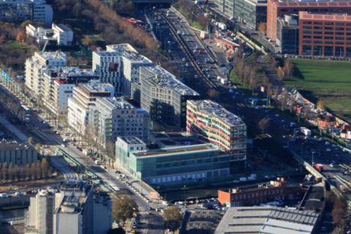
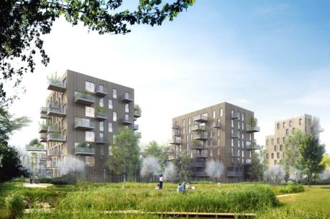
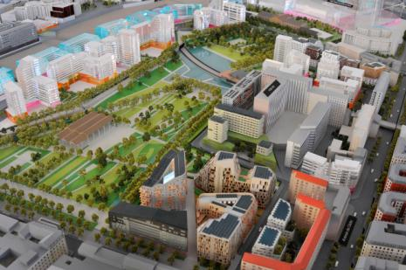
WP2 TECHNOLOGIES
CLAUDE BERNARD
Identifier les innovations technologiques pour le développement de projet urbains bas-carbone
SOLUTIONS TECHNOLOGIQUES
PAUL BOURGET
PROJETS URBAINS (3 par ville)
GUIDE DE BONNES PRATIQUES
STUDY TOURS
CLICHY-BATIGNOLLES
RAPPORT SUR L’INTEGRATION TECHNOLOGIQUE DANS LES PROJETS URBAINS
02/07/2018
<numéro>
Notes:
<numéro>

Slide 18
WP2 TECHNOLOGIES
PARIS
CLICHY-BATIGNOLLES
CLAUDE BERNARD
PAUL BOURGET
Boucle d’eau chaude
Géothermie Albien
Solaire
Collecte pneumatique
Boucle d’eau chaude
Géothermie Dogger
Thermofrigopompe
Solaire
PAC air/ géothermie
Solaire
Cogénération gaz
Monitoring
02/07/2018
<numéro>
Notes:
<numéro>

Slide 19
WP2 Technologies
Les enjeux
Echelle de l’îlot particulièrement pertinente dans un contexte de transition énergétique
Les nouveaux quartiers ont des caractéristiques différentes des autres
Des synergies énergétiques entre les différents bâtiments
02/07/2018
<numéro>
Notes:
Demande en énergie réduite. Température des réseaux de chaleur non adaptée. Prise en compte production énergie renouvelable.
Synergies entre bâtiments – energie excedentaire d’un bâtiment peut être utilisée dans un bâtiment voisin.
<numéro>

Slide 20
Plan de mise en œuvre parisien
Changement progressif de la gouvernance
« Ré-inventer Paris »,
« Ré-inventer la Seine »
suivi et monitoring : CORDEES
Amélioration de la stratégie énergétique
Plan Local d’Urbanisme et nouveau Plan Climat
Schéma directeur multi-énergies
Notes:
<numéro>

Slide 21
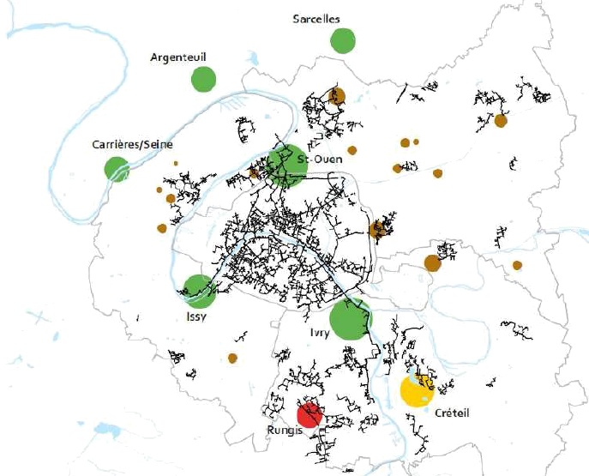
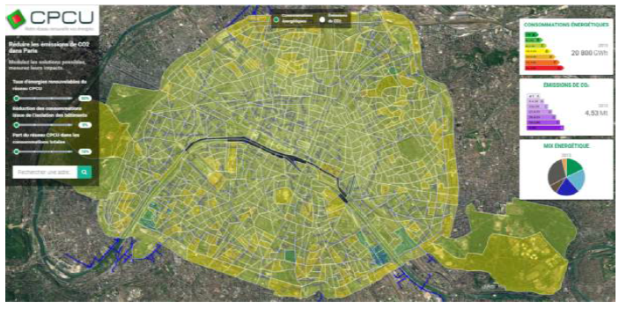
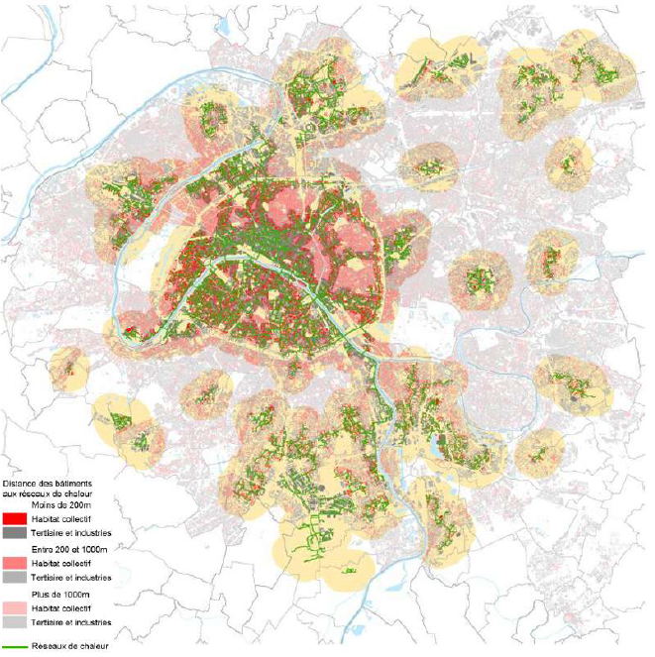
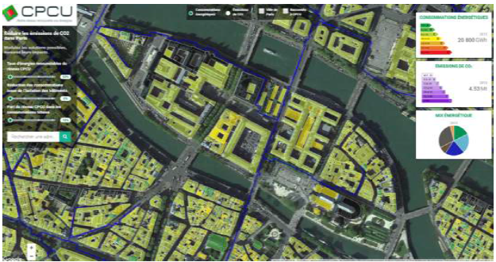
SCHEMA(S) DIRECTEUR(S)
02/07/2018
<numéro>
Notes:
<numéro>

Slide 22
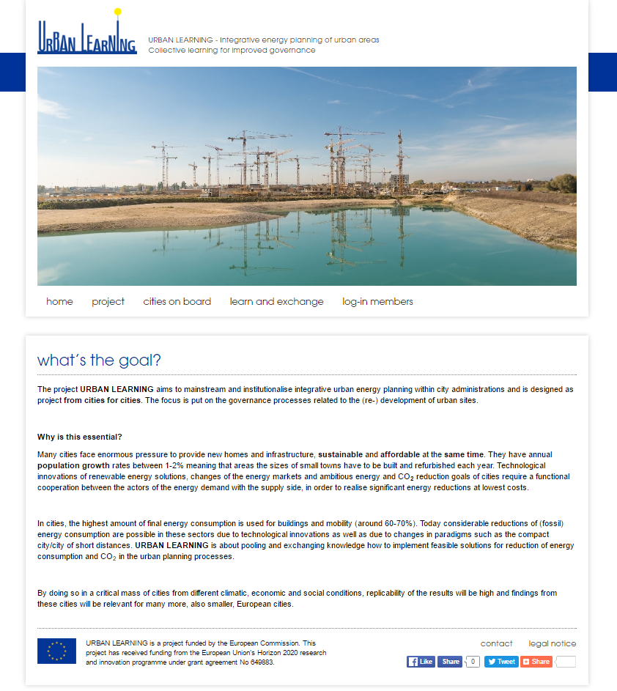
http://www.urbanlearning.eu/
02/07/2018
<numéro>
Notes:
<numéro>

